Slide 1


RAPPORT D’ACTIVITE
SAISON 2024-2025
CMPJM INGRE
TENNIS DE TABLE
SEPTEMBRE 2025

Slide 2
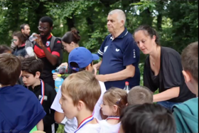
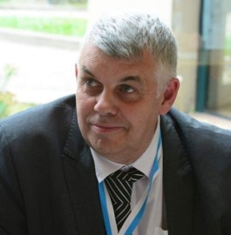
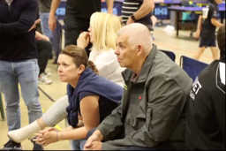
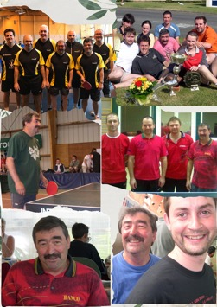
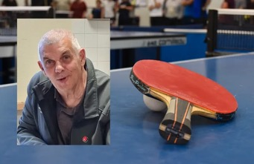
C’est avec une grande tristesse que je vais ouvrir cette AG, deux grands personnages du ping nous ont quittés. Jean-Luc le président du comité, toujours présent tous les ans à notre AG et dans les salles de ping. Sa bonne humeur, et les bonnes rigolades vont nous manquer.
Et notre Claude, 1er capitaine de l’équipe 1 au début de la création du club, grand artisan de ce que le club est aujourd’hui.
Que de souvenirs avec ces 2 grands messieurs du tennis de table. Ils seront toujours là dans un petit coin de notre tête et de notre cœur.

Slide 3
LE MOT DU PRÉSIDENT
Encore une saison très riche au niveau des résultats sportifs, avec des belles progressions chez nos jeunes et de belles médailles chez nos vétérans. Nos équipes ont aussi brillés, les équipes fanions repartiront en Nationale après des maintiens obtenus de justesse. Les autres se sont très bien comportées et nous aurons une équipe dans chaque division de la R1 à la D5, pas moins de 12 équipes. C’est une belle performance. Tout le monde peut trouver sa place au club.
Un grand bravo aux frères Raynal pour le titre de champion de France de doubles +50 ans en battant des anciennes gloires en finale qui étaient dans les 15 meilleurs joueurs français il y a quelques années. C’est leur 2ème titres en double, peu de jouers en France ont réalisé cet exploit. Chapeau les gars.
Un évènement est aussi à signaler, la présence du journal l’Equipe au gymnase pour un article sur le sandpaper. C’est très rare que ce journal parle de notre sport alors qu’il se déplace dans le gymnase de la Coudraye, impensable. Un bel article aui a fait le tour de France.
Nos poussins Valentin et Titouan ont aussi eu de très bons résultats avec une 1ère et 4ème place au top régional détection. Espérons qu’ils remplacent un jour nos vétérans qui vieillissent un petit peu tous les ans.
Bravo aussi à nos 3 champions départementaux Titouan, Eva et Sophie, cela faisait quelques années que nous n’avions pas eu 3 titres.
Biensur, il n’y a rien eu de facile, c’est la vie de tous les clubs, les absents, les blessures. Ces aléas là, nous avons l’habitude mais cette année, notre entraîneur, nous a présenté sa démission en Janvier, il a finit la saison mais avec beaucoup d’absences. Un grand merci à Lenaïs et Alexandre qui ont remplacé pour nous éviter d’annuler l’accueil des enfants. Nous souhaitons de bons résultats à Fabien dans sa nouvelle aventure à Cabourg.
Une autre difficulté cette année à été la baisse de la subvention de la mairie, 4000€ de moins. Avec une information en Janvier, à la mi-saison, cela a été très difficile de s’organiser pour finir la saison mais nous avons réussit à tenir le budget avec un léger déficit.
Nous avons aussi passé pas mal de temps à la recherche d’un remplaçant à Fabien. Et nous sommes très heureux d’avoir recruté Valentin avec qui nous avons pleins d‘espoirs pour que nos groupes jeunes se développent tant au niveau des résultats que de faire grossir les effectifs car nous avons une légère baisse chez les jeunes. Bienvenu Valentin nous sommes persuadés que ta motivation et ton plaisir d’entraîner va nous amener que de belles choses.
Il y a les résultats sportifs mais aussi plein de petites choses dans la vie du club qui sont réalisés et qui servent à tout le monde. Par exemple les boissons et casse-croute d’après matchs n’arrivent pas tout seul dans les frigos donc un grand merci à ceux qui passent du temps pour les autres, ils se reconnaitront.
Nous avons aussi des supers bricoleurs qui œuvrent, et le dernier « chantier » avec la pause de support filets sur les tabes pour que les filets s’abîment moins. Un grand merci les gars de mettre vos talents au service du club.
Je vais terminer en félicitant Laura pour toute la com sur le club. Nos adversaires nous félicitent et sont impressionnés par la qualité des diffusions.
Merci à tous pour votre écoute. Bonne AG.

Slide 4
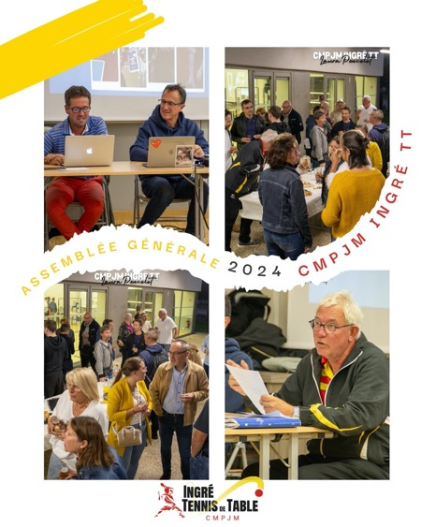
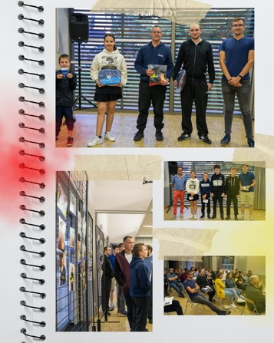
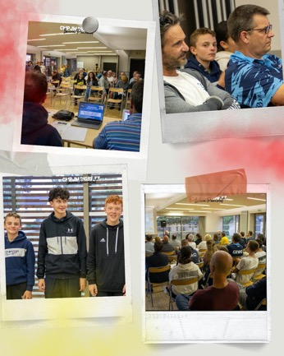
AG 2024
54 présents, les sportifs de l’année récompensés, une belle expo photo et le traditionnel pot de l’amitié

Slide 5
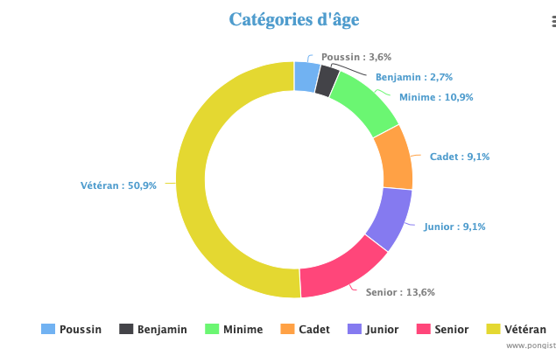
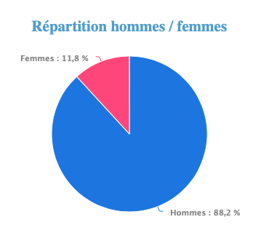
Nombre de licences : 110 licences. +13 licences / 2023/2024
13 Femmes
56 Vétérans
97 hommes
15 Séniors

Slide 6



Bilan des activités
de l’entraîneur

Slide 7
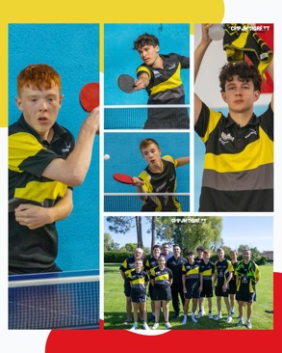
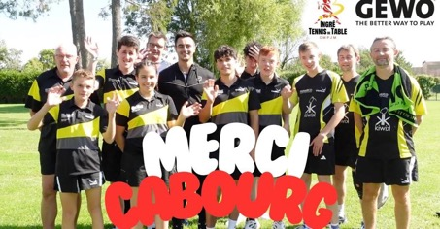
Encore un beau week-end de préparation à Cabourg pour la 13ème édition, il y avait 14 joueurs présents avec 8 jeunes et des moins jeunes. Un grand merci au club de Cabourg pour l’entraînement du samedi, le tournoi National du dimanche et pour l’intendance. Rendez-vous l’an prochain
Une belle photo de groupe avec Ouaiche Stéphane

Slide 8
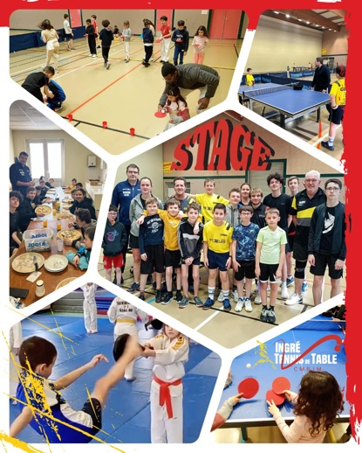



LES STAGES
Une activité importante du club :
les stages à chaque vacances scolaires ! Le club organise des stages encadré par l’entraîneur du club. Les jeunes s’entrainent et découvrent aussi d’autres sports et surtout s’amusent.

Slide 9

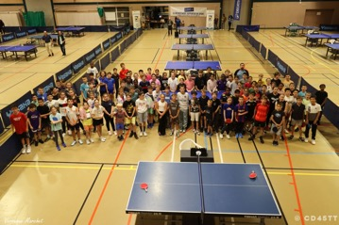
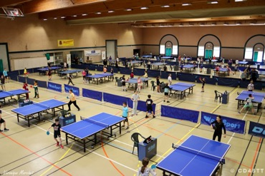
Intervention écoles
ppp
2 écoles : V.Hugo et Moulin = 500 enfants
Toute l’année l’entraîneur du club fait découvrir le tennis de table aux enfants des écoles primaires et en juin a lieu le grand tournoi des écoles du Loiret. Le premier pas pongiste que le club a organisé cette année encore

Slide 10


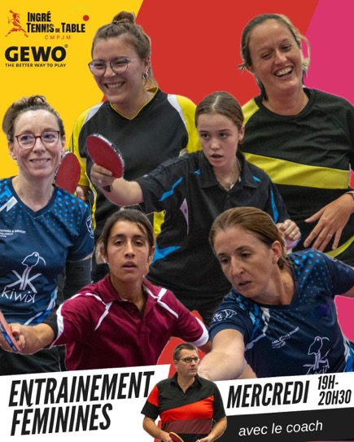
Tous les mercredis une séance pour les filles où des garçons sont parfois acceptés. Entraînements sérieux avec de la bonne humeur.

Slide 11

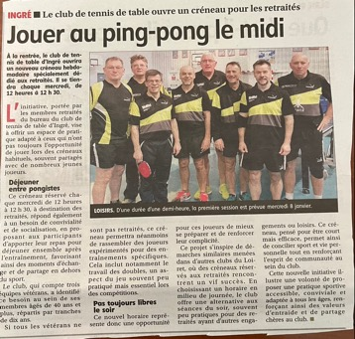
Une nouvelle initiative du club avec un créneau retraités.
Le sport c’est la santé !

Slide 12
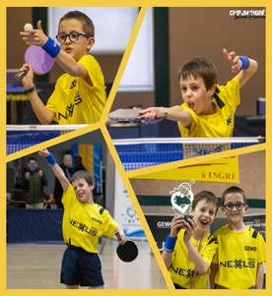

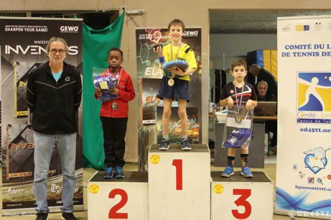
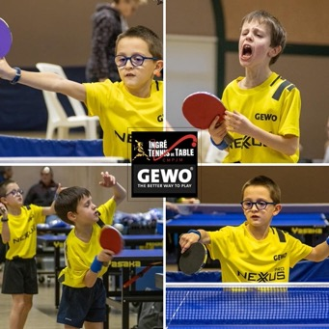
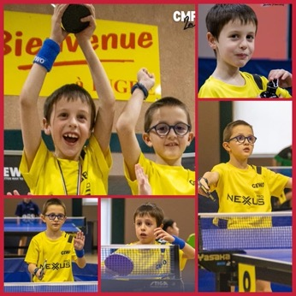

TOP REGIONAL DETECTION
Nos 2 poussins nés en 2017 ont participé à ce Top détection régional organisé par le club avec 90 joueurs et joueuses de moins de 10 ans.
Titouan termine 1er et Valentin 4ème au pied du podium.
Bravo les garçons, le club est fier de vous, de vos efforts et de votre travail à l’entraînement.

Slide 13
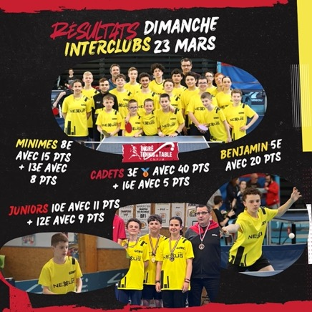


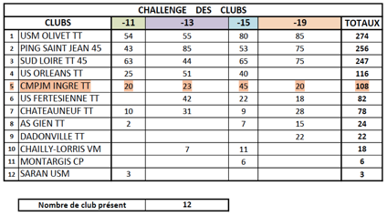
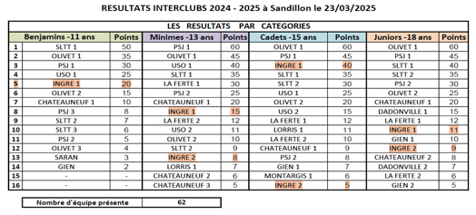



Slide 14


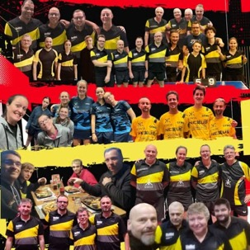
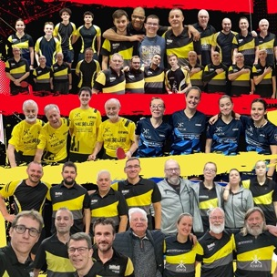
Championnat par équipes
1ère Phase : 1 équipe féminine et 11 équipes masculines

Slide 15
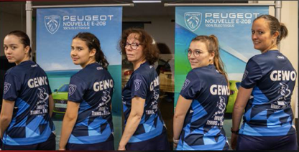
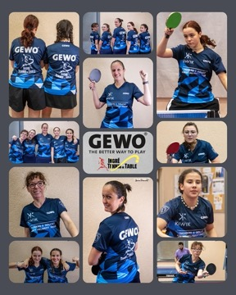
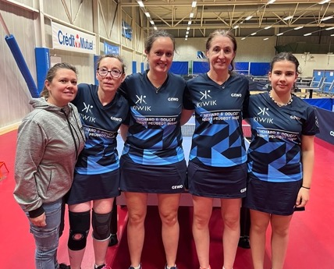
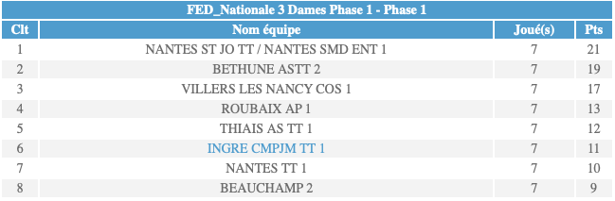


Maintien
Équipe 1
Filles
N3
Un maintien de justesse. Bravo les Filles,
elles repartiront en Nationale 3 en 2ème phase !!!

Slide 16
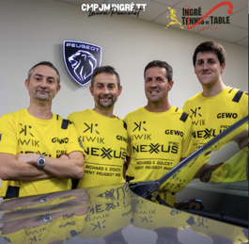


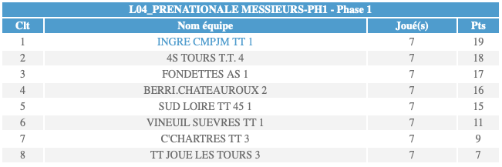

Montée en N3
Nos 3 cinquantenaires épaulés par Baptiste montent en N3 malgré 2 matchs nuls dans une poule très serrées. Bravo !
Équipe 1
PN

Slide 17
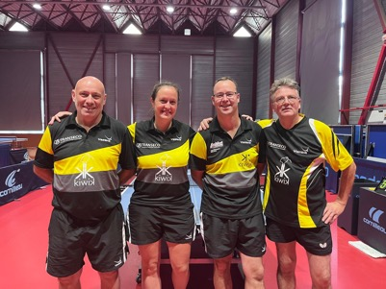
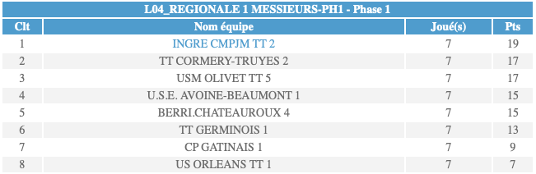
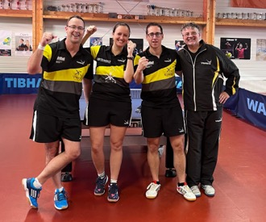
Montée en PN
Superbe performance de notre équipe 2 qui accède à la Pré-Nationale
Équipe 2
R1

Slide 18
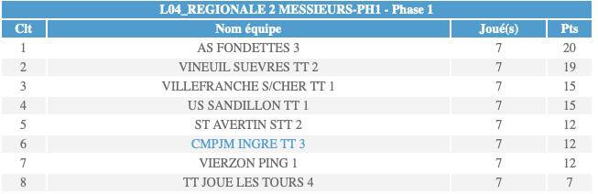
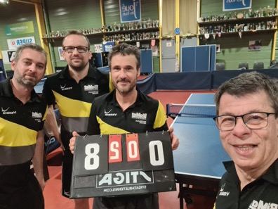
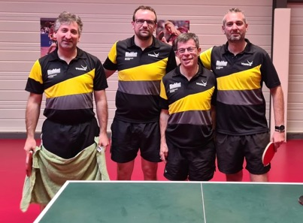
Équipe 3
R2
Beau maintien !! Bravo !

Slide 19
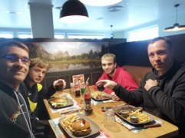
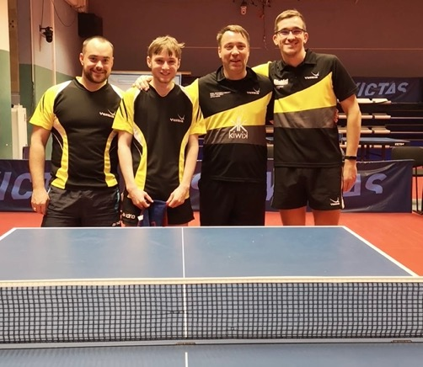
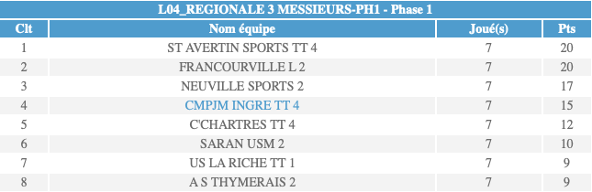
Équipe 4
R3
Maintien ! Bravo !

Slide 20
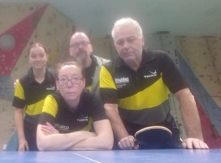
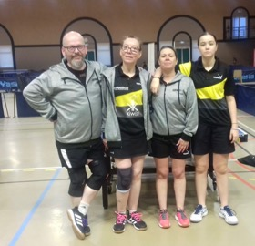
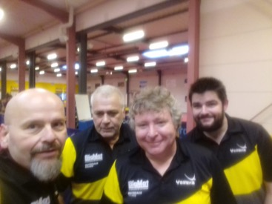
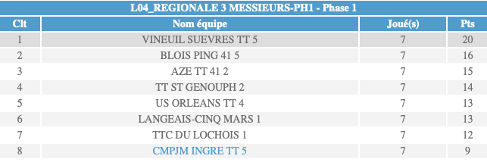
Équipe 5
R3

Slide 21
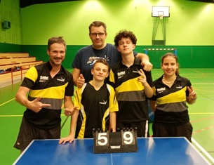
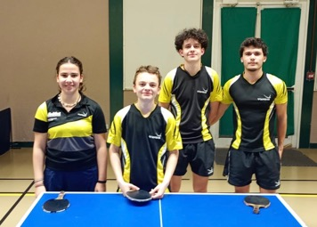
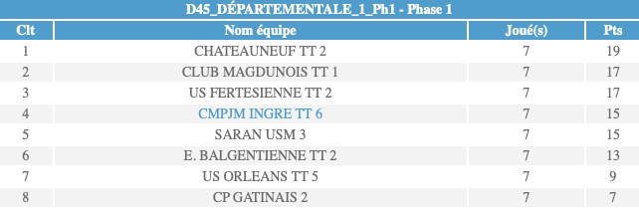
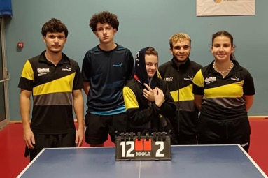
Équipe 6
D1
Une D1 avec que des jeunes ! Bravo les jeunes !

Slide 22
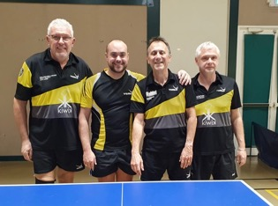


Équipe 7
Maintien solide ! Bravo !
D3

Slide 23



Équipe 8
Une équipe de vieux briscards qui se maintien ! Bravo !
D3

Slide 24



Équipe 9
Une superbe montée pas forcément prévu ! Bravo les gars !
D4

Slide 25




Équipe 10
D4
Un beau maintien avec une équipe filles / garçons ! Bravo !

Slide 26



Équipe 11
Une belle 3ème place avec notre équipe de vedettes de youtube après le beau reportage vidéo de Laura.
Bravo !
D5

Slide 27





CHAMPIONNAT VETERANS PAR EQUIPES
1ère PHASE
3 équipes vétérans ont participés au championnat départemental et 3 maintiens.
Bonne ambiance et convivialité. Les matchs se terminent toujours avec un repas .

Slide 28


2ème PHASE

Slide 29


Maintien des filles et accession à la N2 suite à la refonte du championnat par équipes féminin. Bravo !!!
Équipe 1
Filles
N3

Slide 30



Équipe 1
Maintien en N3 incroyable !
N3

Slide 31
Descente en R1
Le niveau était un peu trop fort. L’équipe redescend en R1 malgré quelques belles perfs
Équipe 2
PN

Slide 32



Équipe 3
Maintien !! Superbe ! Pas facile mais objectif atteint
R2

Slide 33


Équipe 4
R3
Un beau maintien, jamais facile en R3. Super !

Slide 34



Équipe 5
Une équipe de jeunes qui a fait d’énormes progrès ! C’était le but ! Bravo à eux
D1

Slide 35


Équipe 6
Une équipe souvent remaniée qui a réussi à obtenir la 3ème synonyme de montée en R3 ! BRAVO !!
D1

Slide 36



Équipe 7
D3
Un maintien d’extrême justesse bravo !

Slide 37


Équipe 8
Bravo ! Maintien dans la douleur Bravo !
D3

Slide 38


Équipe 9
Une descente en D4 la poule était trop forte.
D3

Slide 39


Équipe 10
Un beau maintien !!
D4

Slide 40


Équipe 11
Belle 5ème place et des progrès et des belles perfs
D5

Slide 41



CHAMPIONNAT VETERANS PAR EQUIPES
2ème PHASE

Slide 42





Slide 43










Slide 44



Les Ingréens se sont bien comportés. À noter la belle perf de Romain Beaubras à plus de 100 pts. 7 joueurs et joueuses iront défendre les couleurs du club aux France à Gien le week-end de Pâques.

Slide 45


Félicitations à nos Raynal, Xavier et Christophe pour leur magnifique titre de champions de France en double (+50ans), à Pierrick pour sa troisième place en double mixte avec Odile, et à Kiki pour sa médaille de bronze en simple messieurs

Slide 46




NOS ANIMATIONS

Slide 47



LE CLUB DANS LA PRESSE

Slide 48


Des nouvelles aventures pour nos champions des raquettes sandpaper,
bois nus et hardbat !
Direction Macao ! Super expérience
Félicitations champions
Et en plus un beau reportage dans
l’Equipe Mag

Slide 49



Slide 50





Slide 51


Slide 52



Slide 53


Slide 54



Slide 55


Bienvenue aux nouveaux
Lionel
Pascal
Sébastien
Valentin

Slide 56






Nos partenaires
Merci pour leur soutien

Slide 57
Un grand merci à tous pour l’envoie de vos photos et
à Laura pour tout le travail de communication
Bonne saison à tous

